Slide 1
Тема 2.
Сучасні концепції
політичного лідерства
Визначення феномену політичного лідерства
Концепції політичного лідерства
Типологія політичного лідерства
Психологічні концепції лідерства

Slide 2
1. Визначення феномену політичного лідерства
Історія людства свідчить, що існування і розвиток суспільства немислиме без формування і взаємодії тих чи інших моделей групового проживання. Саме це зумовило такий порядок суспільного життя, де провідну роль відігравали більш досвідчені, розумні, сильні люди. Вони отримували визнання, довір’я, авторитет серед своїх співвітчизників, ставали лідерами.
Зростання різноманітності потреб та поява нових видів діяльності істотно ускладнили соціальні відносини, що вимагало впорядковування поведінки індивідів, гармонізації і узгодження людських потреб і дій. В цей час і з’являється політичний лідер, тобто людина, здатна визначати загальну мету, засоби їх досягнення, організовувати процес розподілу ролей і функцій усередині співтовариства.
Політика неможлива без політичних/національних лідерів.
Головним критерієм політичного лідерства є ефективність його дії, результативність, задоволення запитів та інтересів тієї спільноти, яка бачить власну перспективу у його існуванні. Без широкої соціальної підтримки політичне лідерство не може відбутися.

Slide 3
Становлення особи як політичного лідера залежить від способу формування лідерства: бюрократичного і антрепренерського.
Бюрократичний спосіб передбачає формування лідера вузьким колом осіб за певними, чітко заданими критеріями (партійність, відданість системі, вождю).
Антрепренерський спосіб – лідер формується у публічній конкурентній боротьбі, де вирішальним чинником є імідж самої особи, яка змагається за лідерство.
Національний лідер - будь-який учасник політичного процесу, який прагне і здатний консолідувати зусилля оточуючих і активно впливати (у межах території, міста, регіону, країни) на цей процес задля досягнення означених і поставлених ним цілей; це популярний і впливовий учасник суспільного життя, який визначально впливає на нього, консолідує зусилля людей для досягнення спільної мети.

Slide 4
2. Концепції політичного лідерства
Існує низка концепцій, які обґрунтовують природу політичного лідерства:
1. Теорія рис — пояснює феномен політичного лідерства наявністю видатних рис у людини, а саме: розуму, компетентності, організаційних здібностей тощо (Е. Богардус).
2. Ситуативна теорія — трактує лідера як продукт ситуації. Причина лідерства полягає не в індивідові та притаманних йому рисах, а в ролі, яку лідер має виконувати за конкретної ситуації (Ф. Фідлер).
3. Концепція послідовників — розкриває лідерство через взаємовідносини між лідером та його послідовниками, через вплив останніх на політичного лідера.
4. Психологічна концепція — в основі лідерства — прагнення людини перебороти певні комплекси і табу, досягти більшого, ніж вона має або може. Ця риса є в творчості, мистецтві та політиці.

Slide 5
Багато дослідників лідерства опираються на типологію, розроблену Максом Вебером. Він виділив три типи лідерства:
– традиційне лідерство – право на лідерство, приналежність до еліти, віра в святість традицій (характерного для індустріального суспільства);
– харизматичне лідерство – віра в здібності вождя, його винятковість, культ особи;
– раціонально-легальне лідерство – основане на вірі в законність існуючого порядку, бюрократичне лідерство.
Головною фігурою у веберівській теорії виступає харизматичний лідер, обраний прямим голосуванням народу, перед яким він несе відповідальність. На думку Вебера, харизматичний лідер, який стоїть поза класами, статусами і демагогічною політикою, міг би, по-перше, об’єднати навколо себе націю і, по-друге, захистити індивіда перед лицем наступу бюрократії.
К. Маркс визначав лідера як особу, яка має певні особисті якості (уміння, знання, авторитет, організаторський талант) та виражає інтереси й волю певного класу, зокрема пролетаріату.

Slide 6
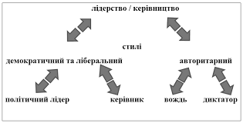
3. Типологія політичного лідерства
Залежно від стилю керівництва й політичної системи, де діє лідер, вирізняють типи:
— диктаторський, за якого лідер прагне досягти мети, спираючись на страх покарання;
— демократичний тип лідера, який підтримує дух співпраці, співучасті у вирішенні питань;
— автократичний, який повинен мати високі професійні й особисті якості, аби перемогти опонентів;
— плутократичний (часто це лідери «тіньової» економіки).

Slide 7
Залежно від мети, на яку орієнтований політик, виділяють:
інструментальне лідерство, яке сконцентроване на досягненні поставлених завдань і відповідно вимагає від лідера та його команди високого рівня компетентності;
емоційне лідерство, орієнтоване на установлення добрих стосунків з послідовниками.

Slide 8
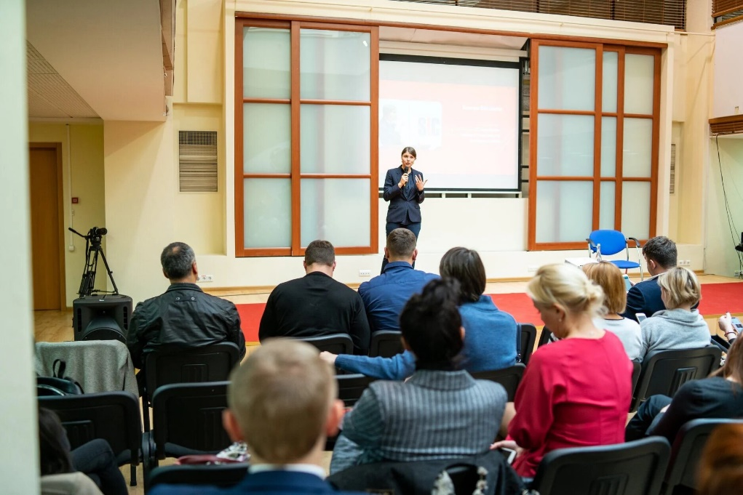
Г. Лассуелл розрізнив три типи лідерства:
· лідер-ідеолог, який маніпулює ідеями, концепціями суспільної перебудови (К. Маркс, Мао Цзедун, А. Лінкольн);
· лідер-агітатор, який маніпулює емоціями, настроями послідовників, який уміє захопити маси (Ф. Кастро, М. Л. Кінг);
· лідер-організатор, який маніпулює ситуаціями. Більшість сучасних політиків виступають в ролі адміністраторів і менеджерів.

Slide 9
Психологічні концепції лідерства
1) Концепція З. Фрейда. Витоки лідерства знаходяться у людській психіці. З. Фрейд пояснював лідерство несвідомим прагненням індивіда панувати над іншими. В основі лідерства лежить, на його думку, певне лібідо – здебільшого підсвідоме почуття сексуального характеру. Лідерові необхідно підтримувати врівноважені відносини між ним та масою, бути здатним стримувати агресивні настрої останньої. Він виділив дві категорії індивідів за критерієм їх ставлення до лідерства: ті, хто прагнуть до влади, і ті, хто відчувають внутрішню потребу у підпорядкуванні, покровительстві.
2) Концепція Г Лебона. Дослідник психології мас Г. Лебон поділив народ на лідерів і масу. Значення лідерів у суспільному житті він сильно перебільшує, а роль натовпу, навпаки – недооцінює. На його думку, лідери можуть все, достатньо тільки їм навчитися володіти психологією маси. Натовп завжди шукає вождя і сам, як вважає Г. Лебон, прагне до підпорядкування.
3) Концепція Е. Фромма та Т. Адорна. На думку Е. Фромма та Т. Адорна, індивіди, для яких влада є внутрішньою інстинктивною потребою, при певних соціальних умовах перетворюються в авторитарних вождів.

Slide 10
Завдання:
Без чого не може відбутися національне лідерство?
У чому М. Вебер бачив переваги харизматичного лідерства?
Хто з філософів акцентував поняття лідера як виразника інтересів та волі певного класу, зокрема пролетаріату?
Згідно якої психологічної концепції авторитарний лідер формується найчастіше у суспільствах, що охоплені системною кризою, у результаті якої існує атмосфера масового відчаю та неспокою?
Який тип лідерства, відповідно до способу реалізації влади, характерний для спокійних періодів розвитку суспільства?
Як поняття національного лідерства поєднується з лідерством політичним?
Поясніть відмінності між поняттями «формальний лідер» та «неформальний лідер».

